Slide 1
স্বাগতম

Slide 2
পরিচিতি
পাঠ পরিচয়
শিক্ষক পরিচিতি
মোছাঃ ফারজানা ইয়াসমিন
সহকারি শিক্ষক
বড়গড়িয়ালা সরকারি প্রাথমিক বিদ্যালয়
সদর, ঝিনাইদহ
বিষয়ঃ প্রাথমিক গণিত
শ্রেণি: তৃতীয়
অধ্যায়: জ্যামিতি ( ১০ )

Slide 3
শিখনফল
কোণ কী তা বলতে পারবে ?
সমকোণ কী তা বলতে পারবে ?
কোণ শনাক্ত করতে পারবে ?

Slide 4
নিচের নির্দেশনাগুলো লক্ষ্য কর।
কাগজটি একটি ভাজ করি।
কাগজটি দু’টি ভাজ করি। চারটি কোণ তৈরি হয়েছে।
একটি কাগজ।

Slide 5
নিচের নির্দেশনাগুলো লক্ষ্য কর।
৯০
০
৯০
৯০
০
০
৯০
০
৯০
০
কাগজটি দু’টি ভাজ করি। চারটি সমকোণ তৈরি হয়েছে।
কাগজটি দু’টি ভাজ করি। সমকোণ তৈরি হয়েছে।

Slide 6
পাঠ ঘোষণা
অধ্যায়ঃ দশম
পাঠের শিরোনামঃ জ্যামিতি
আজকের পাঠঃ কোণ ও সমকোণ।

Slide 7
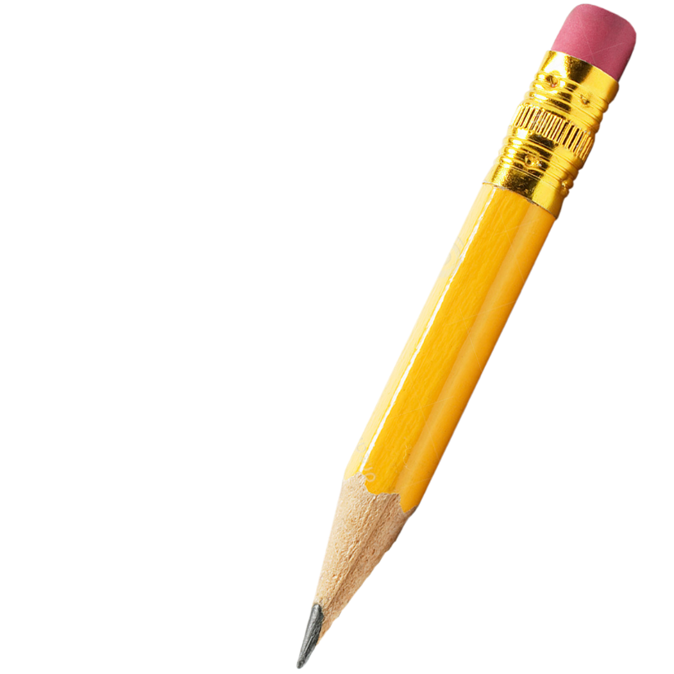
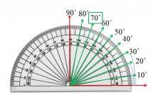
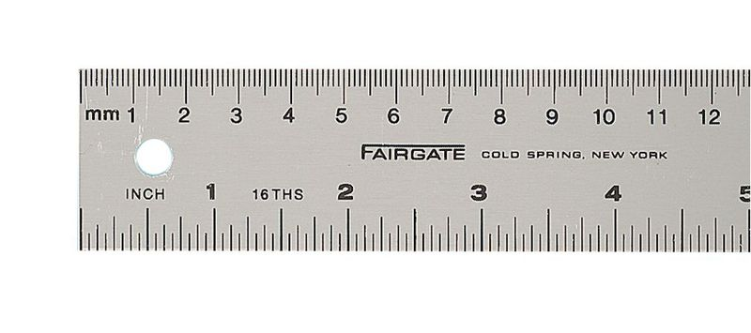
এসো স্কেল ও চাঁদার সাহায্যে সমকোণ আঁকি।

Slide 8
এসো, আমরা নির্দেশনা অনুসারে স্কেল
ও কম্পাসের সাহায্যে একটি সমকোণ আঁকি।
90°

Slide 9
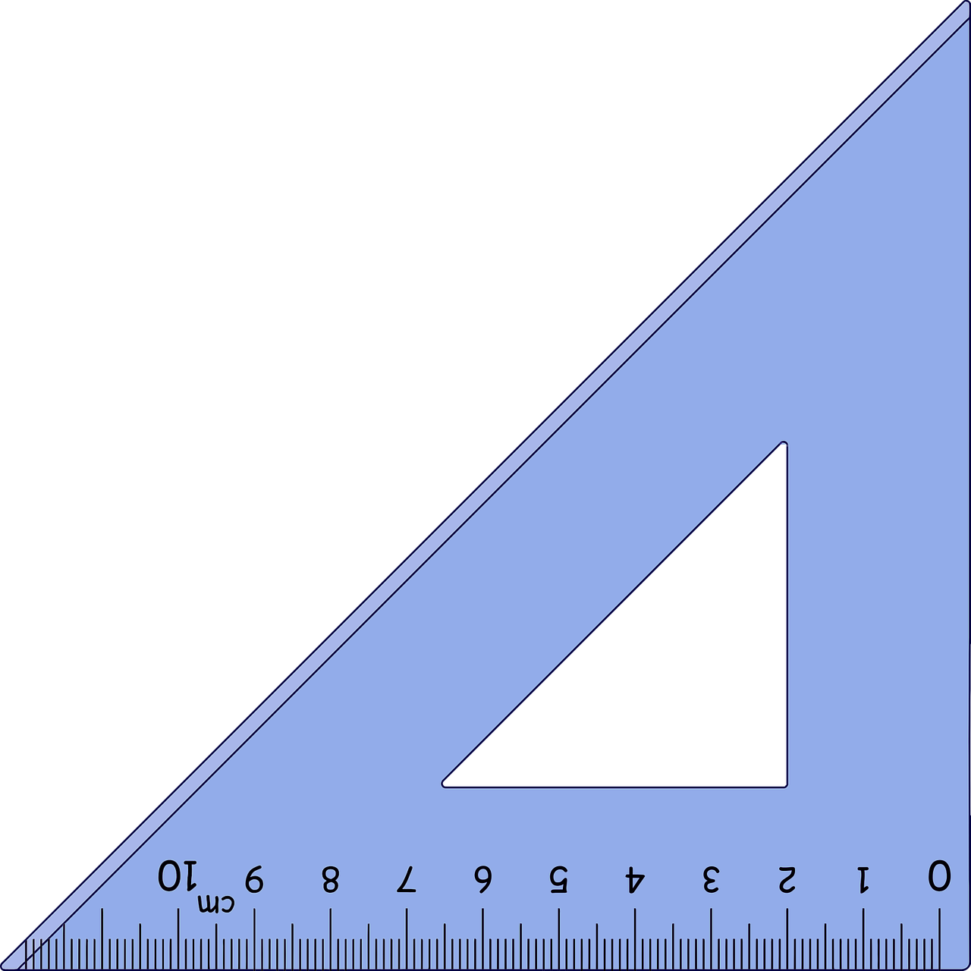
এসো ত্রিকোণী সেটের সাহায্যে সমকোণ আঁকি।

Slide 10
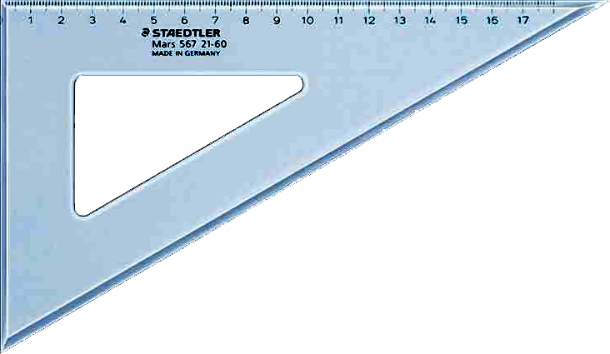
ত্রিকোণীসেট ব্যবহার করে সমকোণ আঁকি।

Slide 11
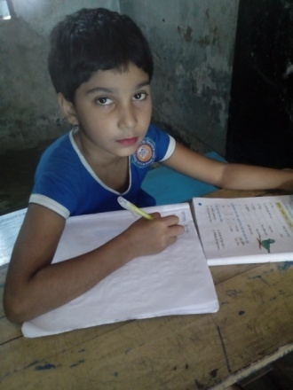
একক কাজ
১। কোণ কাকে বলে ?
২। সমকোণ কাকে বলে ?

Slide 12
শীর্ষবিন্দু
দুইটি রেখাংশ আছে।
একটি শীর্ষবিন্দু আছে।

Slide 13
৯০
০
দুইটি রেখাংশ আছে।
একটি শীর্ষবিন্দু আছে।

Slide 14
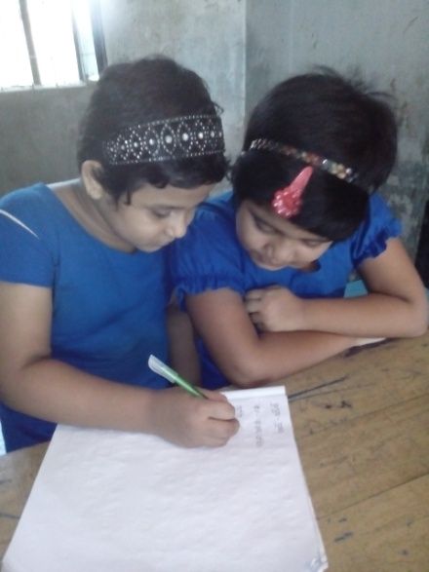
জোড়ায় কাজ
সমকোণের তিনটি বৈশিষ্ট্য লিখ।

Slide 15
এসো স্কেল ও চাঁদার সাহায্যে সমকোণ আঁকি।

Slide 16
দলগত কাজ
স্কেল ও চাঁদার সাহায্যে সমকোণ আঁক।
স্কেল ও কম্পাসের সাহায্যে সমকোণ আঁক।

Slide 17
মূল্যায়ন
১)দুইটি রেখার মিলিত বিন্দু থেকে যে আকৃতি তৈরি হয়, তাকে কোণ বলে।
২) যে কোণের পরিমাপ ৯০ ডিগ্রী এর সমান তাকে সমকোণ বলে।
৪) একটি সমকোণে একটি শীর্ষবিন্দু থাকে।
৫)একটি সমকোণের পরিমাপ ৯০ ডিগ্রী।
৩) একটি সমকোনে দুইটি রেখাংশ থাকে।
১। কোণ কাকে বলে ?
২। সমকোণ কাকে বলে ?
উত্তরগুলো মিলিয়ে নাও
৩। একটি সমকোনে কয়টি রেখাংশ থাকে ?
৪। একটি সমকোণে কয়টি শীর্ষবিন্দু থাকে ?
৫। একটি সমকোণের পরিমাপ কত ?

Slide 18
বাড়ির কাজ
সমকোণের সংজ্ঞা ও বৈশিষ্ট্য লিখে আনবে।

Slide 19
ধন্যবাদ

